Slide 1
Econometria prof. Danielle Carusi Machado
Aula 3
PPGE/UFF
1o. Semestre de 2022

Slide 2
O Modelo de Regressão Linear Múltipla
Utilizado para estudar a relação entre uma variável dependente e uma ou mais variáveis independentes.
Forma genérica do modelo de regressão linear:
y = f(x₁,x₂,…,x_{K},β₁,β₂,…β_{K}) + ε
= x₁β₁ + x₂β₂ + … + x_{K}β_{K} + ε
f(x₁,x₂,…,x_{K},β₁,β₂,…β_{K}) é a equação de regressão populacional de y em x₁,x₂,…,x_{K} .
Y é o regressando
x₁,x₂,…,x_{K} regressores ou controles
ε é o distúrbio aleatório
Betas são parâmetros
Erros de medida, variáveis omitidas
Notes:
Distúrbio – desestabiliza uma relação estável entre as variáveis.
Erros de medida – medida de lucros, estoque de capital...consumo permanente... Não há um contraponto empírico para o agregado teórico.
Nunca observamos o modelo populacional

Slide 3
Hipóteses do modelo de RLM
A.1. Linearidade significa ser linear nos parâmetros.
A.2. Identificação (full rank – posto cheio): Só existe um único conjunto de parâmetros que produz E[y|x]. Não existe relação linear exata entre as variáveis explicativas.
A.3. Média condicional zero: exogeneidade das variáveis independentes.
A.4. Forma da matriz de variância covariância
A.5. Geração dos dados
A.6. Hipóteses sobre a distribuição de probabilidade.
Notes:
Hipóteses sobre como o conjunto de dados é gerado., processo de geração de dados.

Slide 4
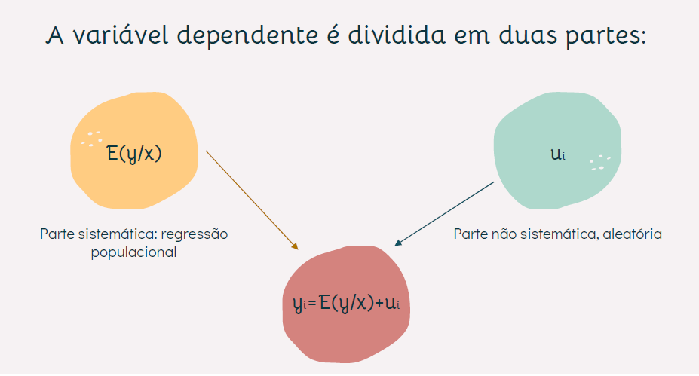
A.3 Média condicional zero
O y observado é igual a E[y|x] + variável aleatória.
y = E[y|x] + ε (distúrbio)

Slide 5
A.3. Média condicional zero
Existe alguma informação sobre ε em x? Ou seja, algum movimento em x dá informação sobre ε? Caso sim, não especificamos corretamente a média condicional, a função ‘E[y|x]’ não é a média condicional (não é a regressão populacional)
Existe informação sobre ε em outras variáveis. Se E[ε|x] ≠ 0 segue que Cov[ε,x] ≠ 0.
Violação da hipótese de ‘independência’

Slide 6
A.3. Média condicional zero
E[ε|todos dados em X] = 0
E[ε|X] = 0 é mais forte que E[ε_{i} | x_{i}] = 0
O segundo diz que o conhecimento de x_{i} não dá nenhuma informação sobre a média de ε_{i}.
O primeiro diz que nenhum x_{j} dá informação sobre o valor esperado de ε_{I}.
“nenhuma informação” é similar a nenhuma correlação.
E[y|X] = Xβ
A REGRESSÃO DE Y EM X, FUNÇÃO DE MÉDIA CONDICIONAL

Slide 7
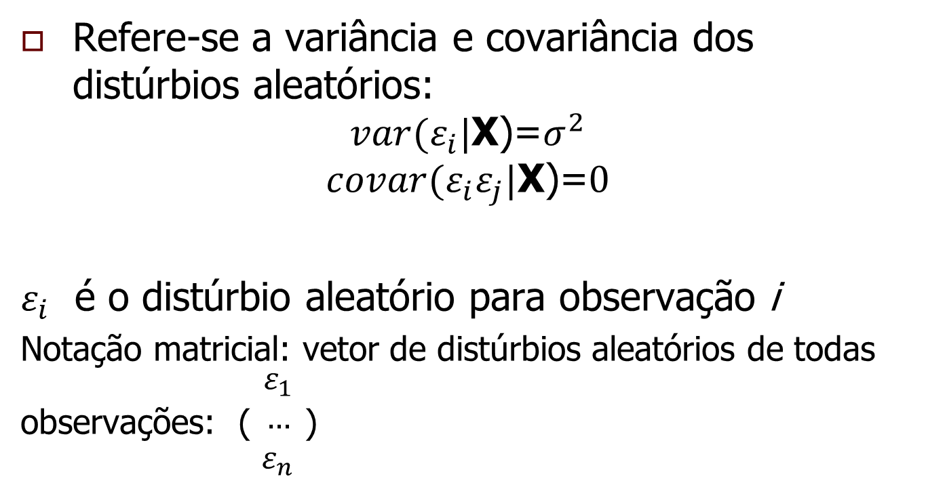
A.4. Homocedasticidade e não Autocorrelação
Refere-se a variância e covariância dos distúrbios aleatórios:
$$var(ε_{i}|\text{X}\text{)=}σ^{2}$$
$$covar(ε_{i}ε_{j}|\text{X}\text{)=}0$$
$ε_{i}$ é o distúrbio aleatório para observação i
Notação matricial: vetor de distúrbios aleatórios de todas observações: ( $\begin{matrix}ε_{1} \\ … \\ ε_{n}\end{matrix}$ )

Slide 8
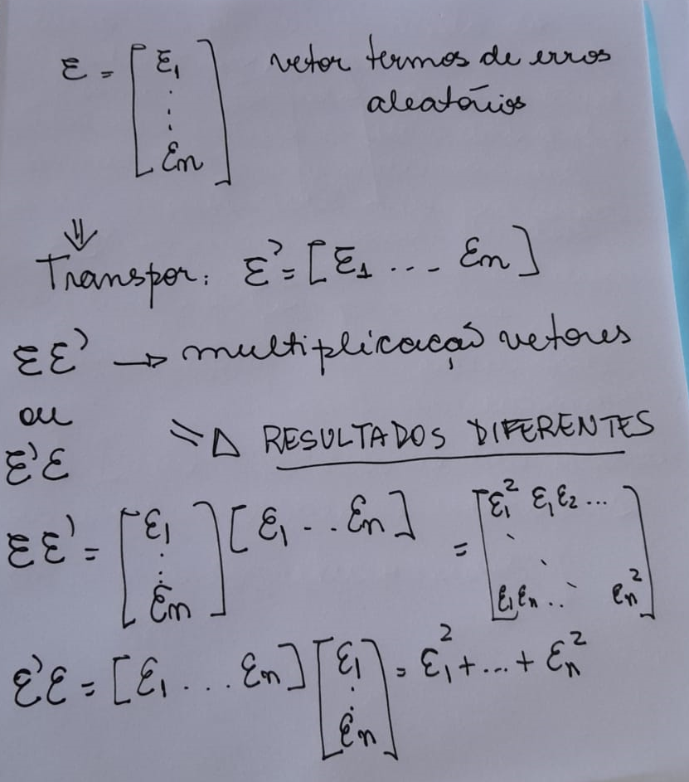

Slide 9
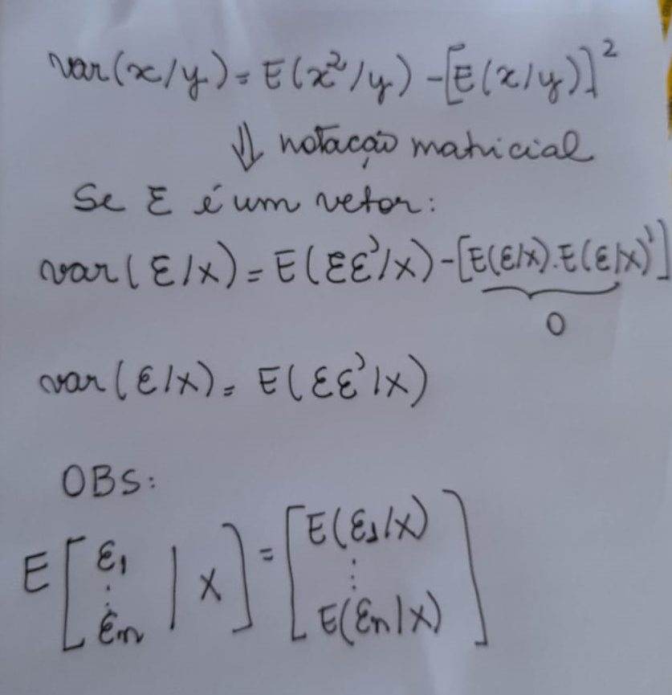

Slide 10
A.4. Homocedasticidade e não Autocorrelação
Na forma matricial, esta hipótese é igual a:
Var[ε|X] = σ²I.

Slide 11
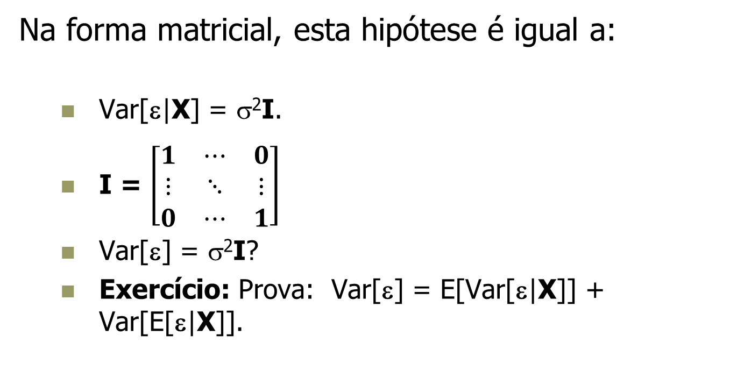
A.4. Homocedasticidade e não Autocorrelação
Na forma matricial, esta hipótese é igual a:
Var[ε|X] = σ²I.
I = $\left[\begin{matrix}1 & ⋯ & 0 \\ ⋮ & ⋱ & ⋮ \\ 0 & ⋯ & 1\end{matrix}\right]$
Var[ε] = σ²I?
Exercício: Prova: Var[ε] = E[Var[ε|X]] + Var[E[ε|X]].

Slide 12
A.5. Processo de geração dos dados
xi é não estocástico
Regressores não são estocásticos – simplicidade
Constante e termos aleatórios

Slide 13
Distribuição Normal de ε
Usada para facilitar as derivações de estatísticas de testes em amostras finitas.
Derivação das distribuições exatas das estatísticas t, F.

Slide 14
O Modelo Linear
y = Xβ+ε, N observações, K colunas em X, incluindo a coluna de um.
Hipóteses sobre X
Hipóteses sobre ε|X
E[ε|X]=0, E[ε]=0 and Cov[ε,x]=0
Regressão?
Se E[y|X] = Xβ
Aproximação: projeção linear.

Slide 15
Duas pedras fundamentais em Econometria Clássica
Modelo de regressão linear múltipla – o modelo econométrico e suas hipóteses:
Estabelecemos a relação entre as variáveis;
Hipóteses sobre o processo de geração de dados – FRP – função de regressão populacional.
Método de estimação dos parâmetros do modelo para achar a magnitude dos efeitos:
Método de Mínimos Quadrados Ordinários;
FRA – função de regressão amostral.

Slide 16
Regressão populacional
Lugar geométrico das médias condicionais da variável dependente para os valores fixados das variáveis explicativas.
FRP : E(y/x1..... xk) = f(x1... xk)
Regressão de Y contra X

Slide 17
Regressão: média condicional
Regressão de y em x:
OBS: dar uma olhada no Apêndice B do Greene

Slide 18
Função de regressão populacional
FRP : E(y/x1..... xk) = f(x1... xk)), qual a resposta média do y para um dado conjunto de valores de x1... Xk.
Qual a forma de f(.)?
Função linear: RLM
E(y/x) = β₁ + β₂x₂ +….+ β_{k}x_{k} é a função linear de regressão populacional.

Slide 19
Especificação estocástica da FRP
Há um desvio de y de uma unidade de observação em torno do valor esperado médio.
Definimos este desvio como:
Variável aleatória não observada
Distúrbio estocástico/termos de erro

Slide 20
Especificação estocástica da FRP
E(y/x) é a parte determinística ou sistemática
O ε é a parte aleatória ou “não sistemática.” Corresponde a uma proxy de todas as variáveis negligenciadas no nosso modelo.

Slide 21
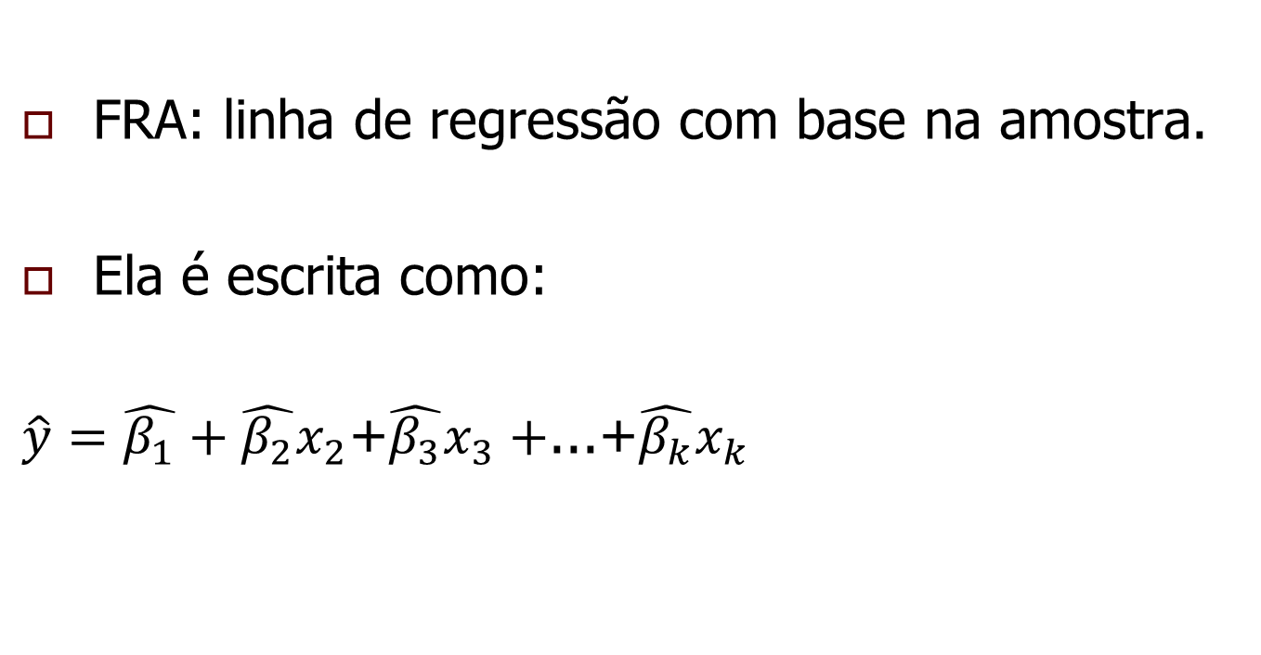
Função de regressão amostral
FRA: linha de regressão com base na amostra.
Ela é escrita como:
$\hat{y}=\hat{β_{1}}+\hat{β_{2}}x_{2}$+$\hat{β_{3}}x_{3}+$...+$\hat{β_{k}}x_{k}$

Slide 22

Função de regressão amostral na forma estocástica
$y=\hat{β_{1}}+\hat{β_{2}}x_{2}$+$\hat{β_{3}}x_{3}+$...+$\hat{β_{k}}x_{k}+\hat{\text{ε}}$
Termo residual
Parte sistemática - FRA

Slide 23
O que é a regressão?
Trata basicamente da estimação ou previsão do valor médio da variável y com base nos valores conhecidos das variáveis explicativas.
Função que relaciona a média da variável dependente para os valores fixados das variáveis explicativas.
Exemplo (retirado do Gujarati – tabela 2.1):
y – despesas de consumo
x – renda familiar semanal

Slide 24
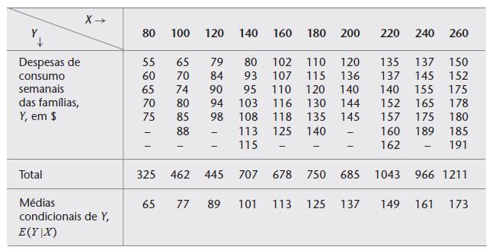
60 famílias
média incondicional = 7272/60 = 121,20

Slide 25
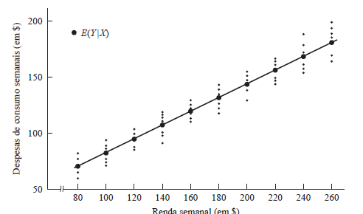
Linha de regressão populacional ou regressão de y contra x

Slide 26
Especificação estocástica da FRP
O que podemos dizer sobre os gastos de consumo de uma dada família e um dado nível de renda?
Para um dado x, o consumo das famílias com este x se agrupam em torno de uma média (a esperança
condicional).

Slide 27
Especificação estocástica da FRP
E(y/xi) é o gasto médio em consumo de todas as famílias com o mesmo nível de renda.
E(y/xi) é a parte determinística ou sistemática
O u é a parte aleatória ou “não sistemática.” Corresponde a uma proxy de todas as variáveis negligenciadas no nosso modelo.

Slide 28
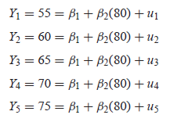
Especificação de y
Como supomos linearidade:
yi = E(y/xi)+ui = β₀ + β₁xi + ui
As despesa de consumo das famílias se relacionam linearmente com a renda mais o termo estocástico.

Slide 29
Função de regressão amostral
Consideramos que nossos dados são fixados para a população até agora...
Mas , usualmente trabalhamos com uma amostra de valores de y de acordo com alguns valores de x.

Slide 30
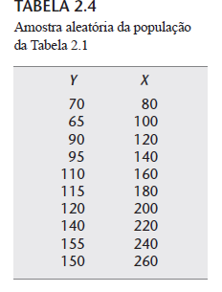
Função de regressão amostral
Suponha que agora temos uma amostra aleatória da população da tabela anterior de 60 famílias:
A partir desta amostra podemos inferir as despesas com consumo para um dado x?
Podemos estimar FRP?

Slide 31
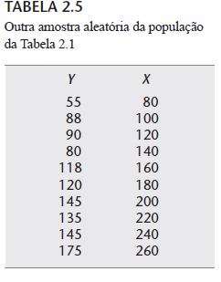
Função de regressão amostral
Não iremos estimar exatamente a FRP... Mas nos aproximaremos...
Suponha outra amostra:

Slide 32
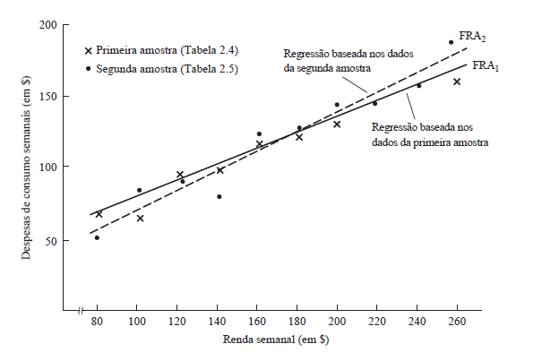
Função de regressão amostral
É uma aproximação da verdadeira FRP!

Slide 33
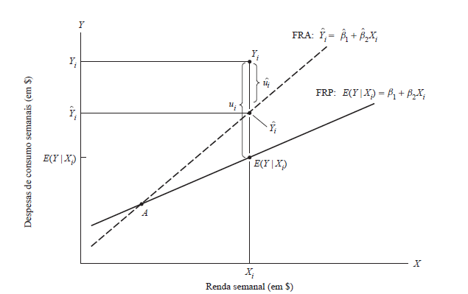

Slide 34
MQO
MQO: método pelo qual eu acho a minha FRA!
Estima os parâmetros populacionais da FRP a partir de uma amostra de dados.
Amostra aleatória de tamanho n:
{(x_{i1},…, x_{ik ,} y_{i}): i=1, …,n} da população.
Para cada observação nesta amostra, temos que:
y_{i} = β₁ + β₂x_{i1} +…+ β_{k}x_{ik} +u_{i}

Slide 35
MQO
Queremos ajustar da melhor forma possível a reta da regressão aos dados.
Método de MQO: problema de minimização.
Iremos escolher os betas de forma que minimize a função abaixo:

Slide 36
MQO
Intuitivamente, o MQO ajusta uma reta aos dados amostrais de tal forma que a soma do quadrado dos resíduos seja a menor possível.
O resíduo, û, é uma estimativa para o termo de erro, u, e corresponde a diferença entre a linha predita (a função de regressão amostral) e o ponto da amostra.

Slide 37
MQO - RLS
Quando temos apenas uma variável explicativa, podemos resolver este problema e chegar nas seguintes funções:
Estimadores
Pontuais
dos parâmetros

Slide 38
Fórmula do estimador da inclinação da reta
O estimador da inclinação é a covariância amostral entre x e y dividida pela variância amostral de x
Se x e y são positivamente correlacionados, a inclinação é positiva
Se x e y são negativamente correlacionados, a inclinação é negativa.
Precisamos que o x varie na nossa amostra!!!

Slide 39
Exemplo de estimação RLS
Exemplo 2.3 (wooldridge): banco de dados CEOSAL1
Relação entre o salário dos diretores executivos e o retorno das ações das empresas onde trabalham.

Slide 40
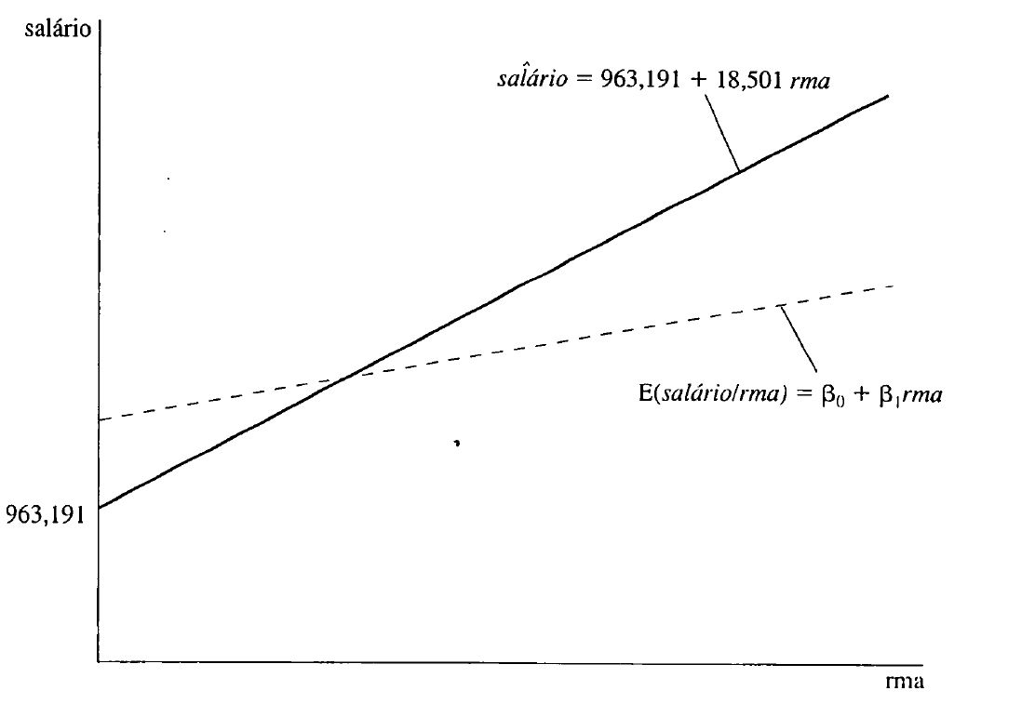

Slide 41
A partir da regressão:
Escrever a equação estimada: a FRA ou o valor predito do salário.
Qual o valor do salário se o retorno a ação é zero?
Se o retorno da ação aumenta em 1 ponto percentual, em quanto varia o salário?
Qual o valor do salário se o retorno da ação for de 30?

Slide 42
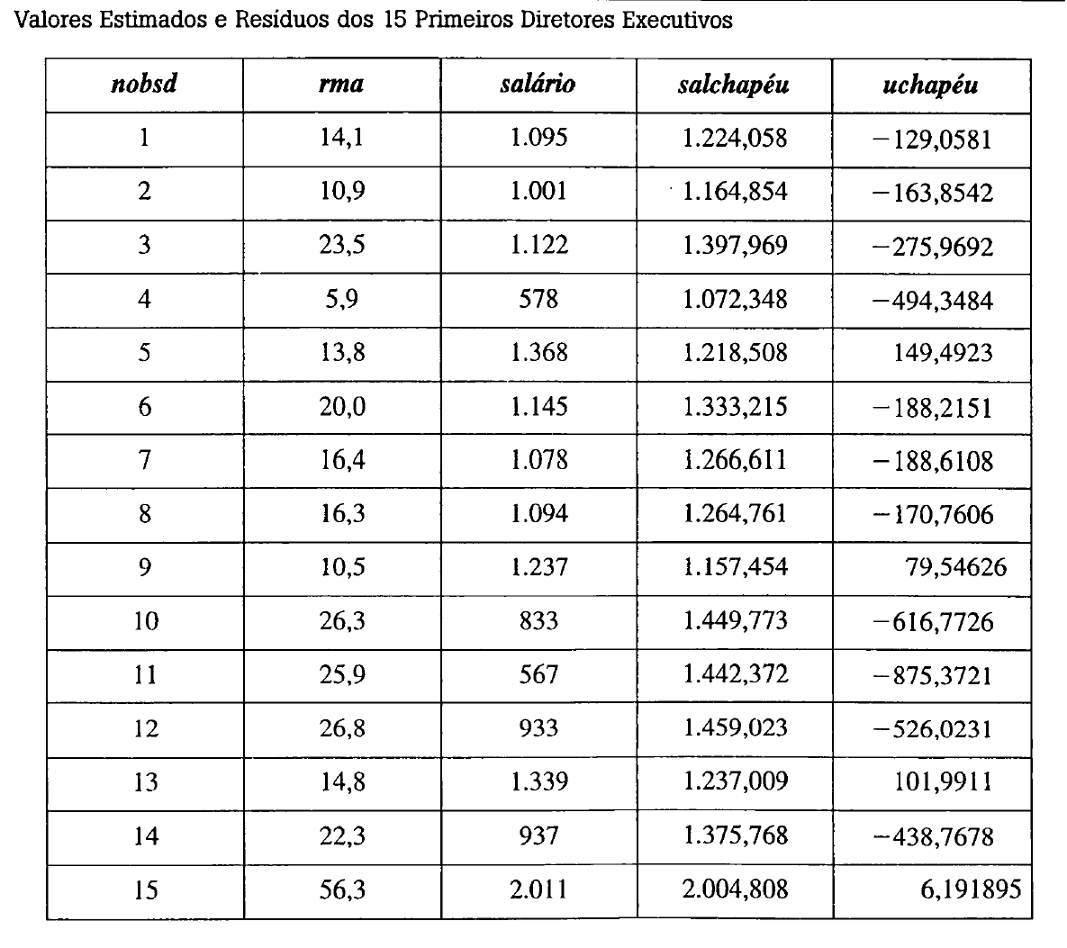

Slide 43
Outro exemplo
Exemplo 2.4 (Wooldridge)
Relação entre salário hora e educação de uma amostra de trabalhadores de 1976. Banco de dados:wage1

Slide 44
A partir da regressão:
Escrever a equação estimada: a FRA ou o valor predito do salário.
Qual o valor do salário hora quando a escolaridade é nula? Faz sentido?
Um ano a mais de educação aumenta o salário em quantos dólares?
Se aumentar a educação em 4 anos em quanto aumenta o salário?

Slide 45
Outro exemplo
Resultados eleitorais e gastos em campanha:
Banco de dados: vote1
Dados sobre resultados eleitorais e gastos em campanha de 173 disputas entre dois partidos. Dois candidatos: A e B.

Slide 46
A partir da regressão:
Escrever a equação estimada: a FRA ou o valor predito do salário.
Se parte dos gastos de campanha do candidato A aumenta em 1 ponto percentual, em como varia a sua votação?

